Slide 1
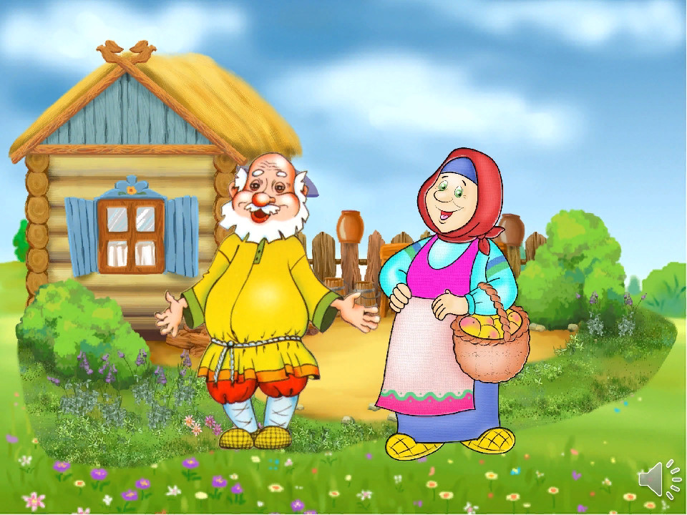
ЖИЛИ-БЫЛИ ДЕД И БАБА

Slide 2
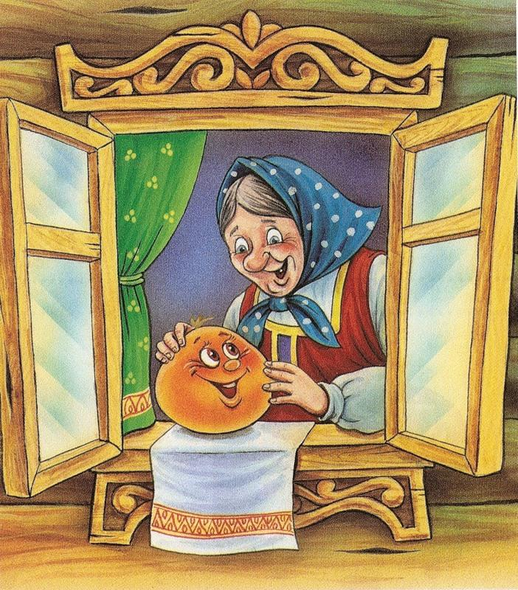
ИСПЕКЛА БАБКА КОЛОБОК И
ПОСТАВИЛА НА ОКОШКО ЧТОБЫ ПОДОГРЕЛСЯ

Slide 3

НАДОЕЛО КОЛОБКУ ЛЕЖАТЬ,
ОН И ПОКАТИЛСЯ С
ОКНА НА ЗАВАЛИНКУ, С ЗАВАЛИНКИ НА ТРАКУ, С
ТРАВКИ НА ДОРОЖКУ И УКАТИЛСЯ ПО ДОРОЖКЕ…

Slide 4
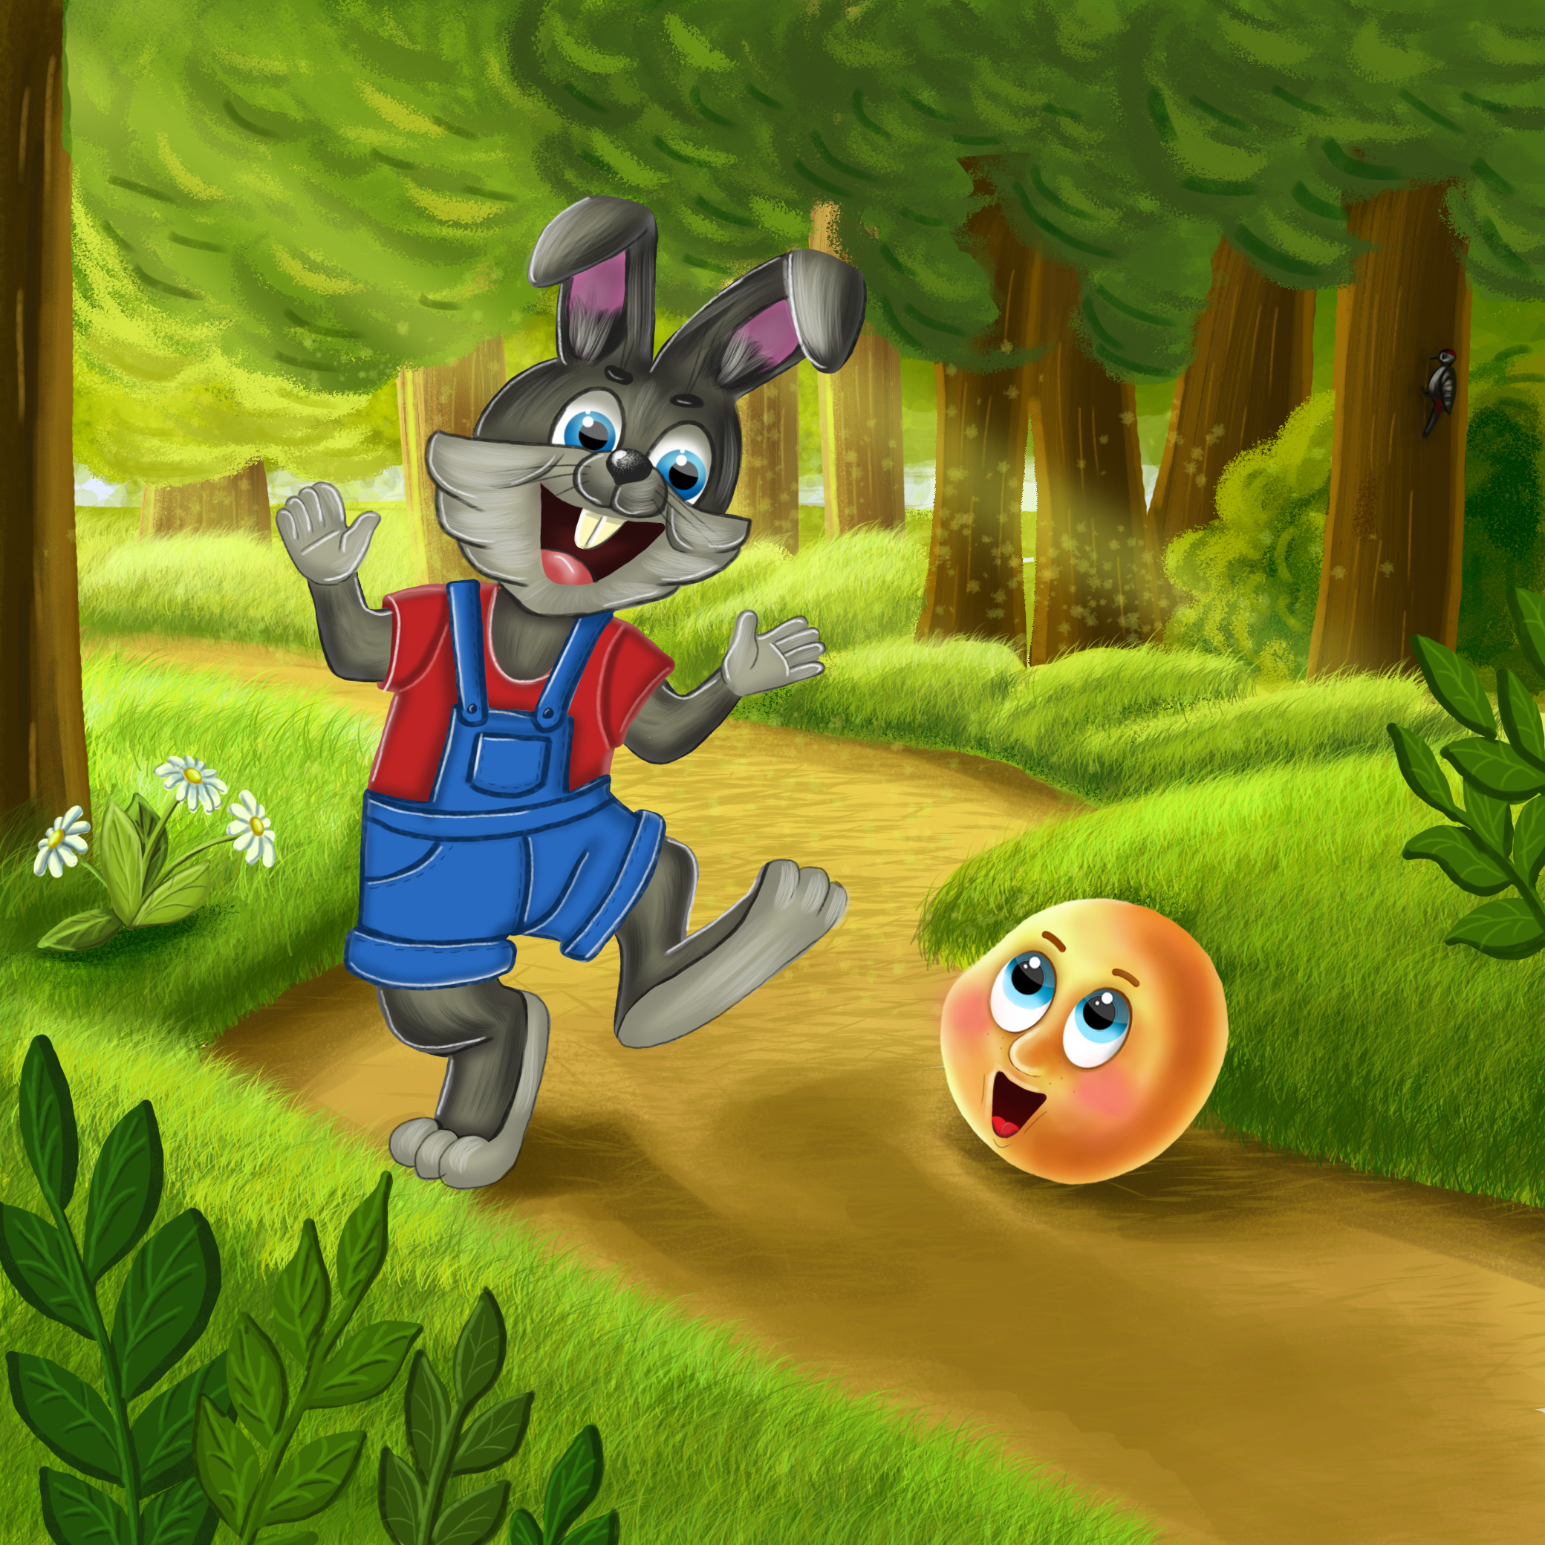
КАТИТСЯ КОЛОБОК ПО ДОРОГЕ, А НАВСТРЕЧУ ЕМУ
ЗАЯЦ: «КОЛОБОК, КОЛОБОК! Я ТЕБЯ КУПЛЮ». — «НЕ
ЕШЬ МЕНЯ, КОСОЙ ЗАЙЧИК! Я ТЕБЕ НОС ОТКУШУ»,
— СКАЗАЛ КОЛОБОК И ЗАПЕЛ:

Slide 5
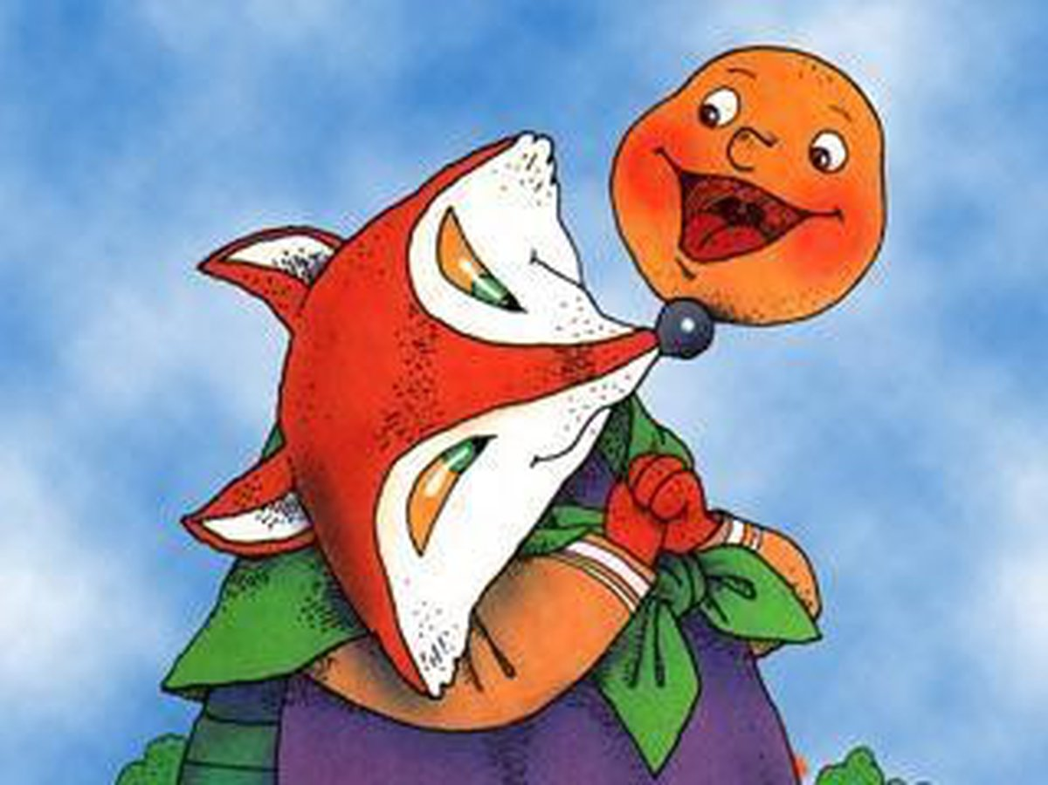
«КАКАЯ СЛАВНАЯ ПЕСЕНКА! — СКАЗАЛА ВАСИЛИСА. — НО ВЕДЬ Я, КОЛОБОК, СТАРА СТАЛА, ПЛОХО СЛЫШУ; СЯДЬ-КА НА МОЮ МОРДОЧКУ ДА ПРОПОЙ ЕЩЕ РАЗОК ПОГРОМЧЕ». КОЛОБОК ВСКОЧИЛ ЛИСЕ НА МОРДОЧКУ И ЗАПЕЛ ТУ ЖЕ ПЕСНЮ. «СПАСИБО, КОЛОБОК!
СЛАВНАЯ ПЕСЕНКА, ЕЩЕ БЫ ПОСЛУШАЛА! СЯДЬ-КА НА МОЙ СПИНУ ДА ПРОПОЙ В ПОСЛЕДНИЙ РАЗОК», — СКАЗАЛА ЛИСА И ВЫСУНУЛА СВОЙ ХОБОТ; КОЛОБОК СДУРУ ПРЫГ ЕЙ НА ЯЗЫК, А СЛОН — АМ ЕГО! И
СКУШАЛ.

Slide 6

ПЕСЕНКА КОЛОБКА (ПОЮ ВМЕСТЕ С
ДЕТЬМИ)
Покатился колобок дальше…….

Slide 7
ПЕСЕНКА КОЛОБКА (ПОЮ ВМЕСТЕ С
ДЕТЬМИ)
Покатился колобок дальше…….

Slide 8
Покатился колобок дальше…….

Slide 9
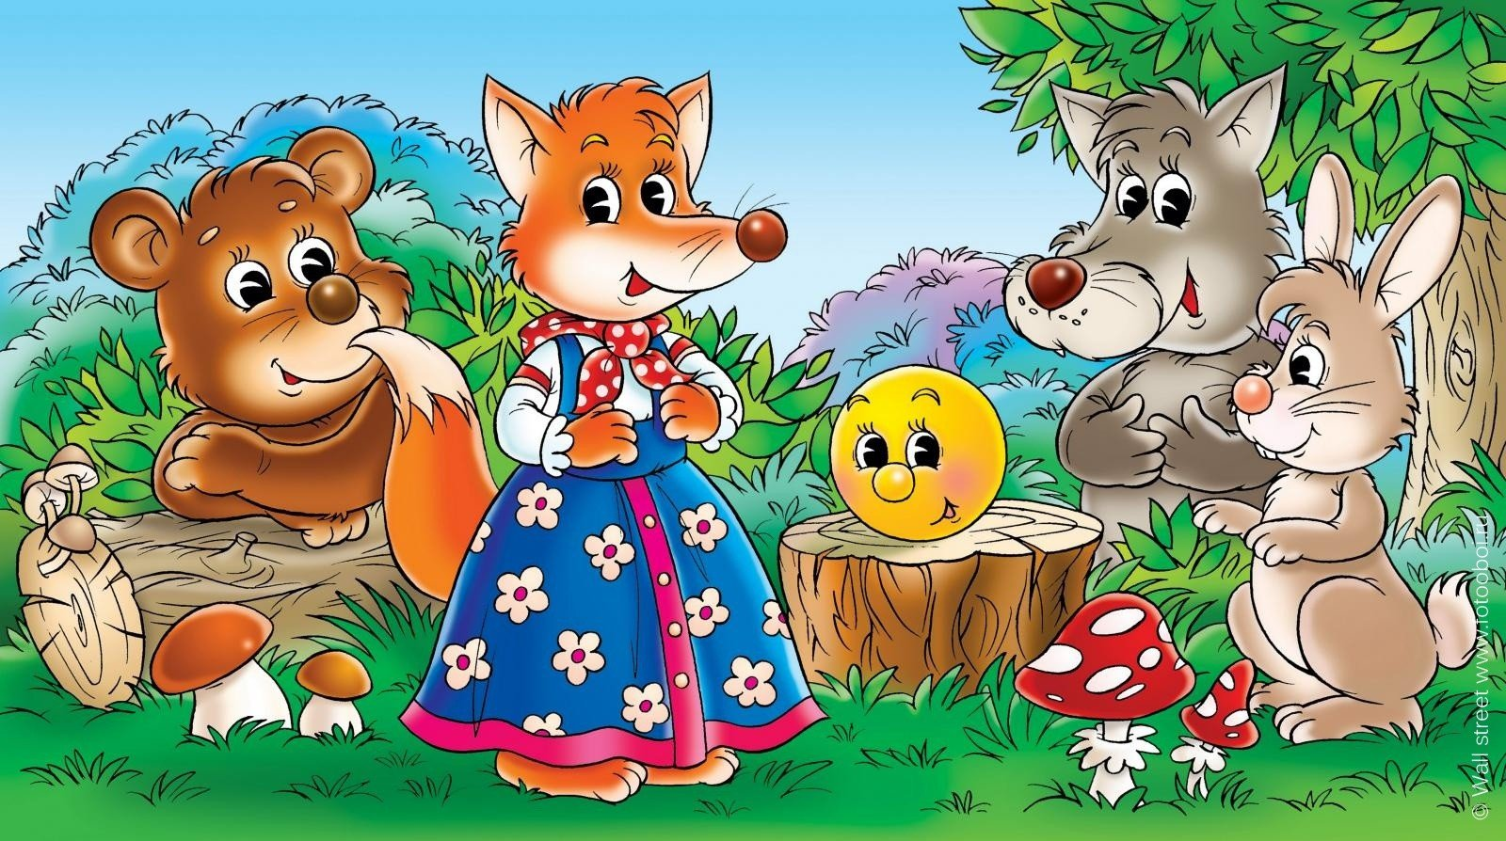
СКАЗКА «КОЛОБОК»

Slide 10
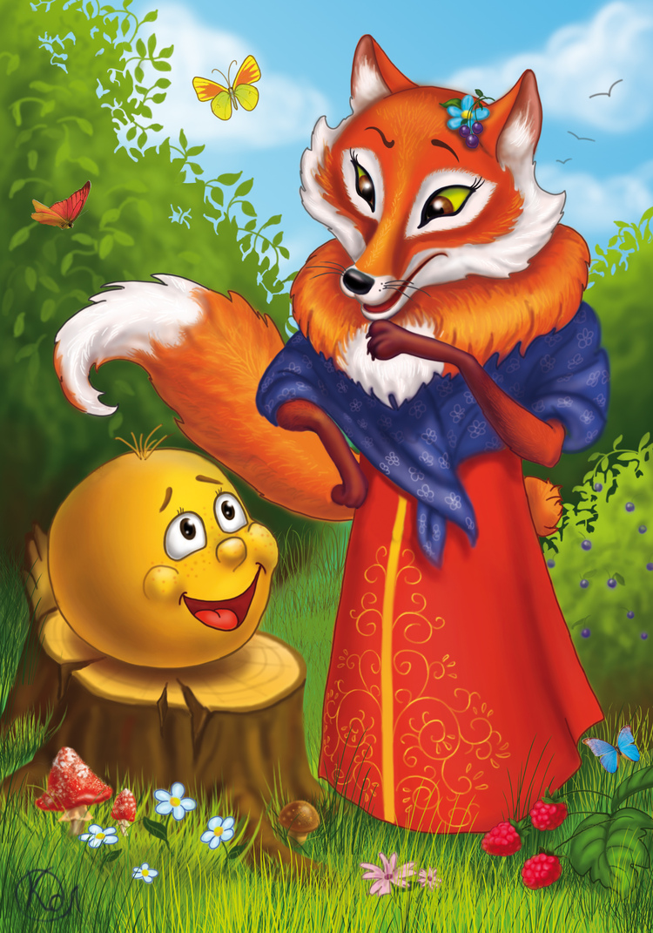
КАТИТСЯ, КАТИТСЯ КОЛОБОК, А НАВСТРЕЧУ ЕМУ
ЛИСА: «ЗДРАВСТВУЙ, КОЛОБОК! КАКОЙ ТЫ
ХОРОШЕНЬКИЙ». А КОЛОБОК ЗАПЕЛ:

Slide 11
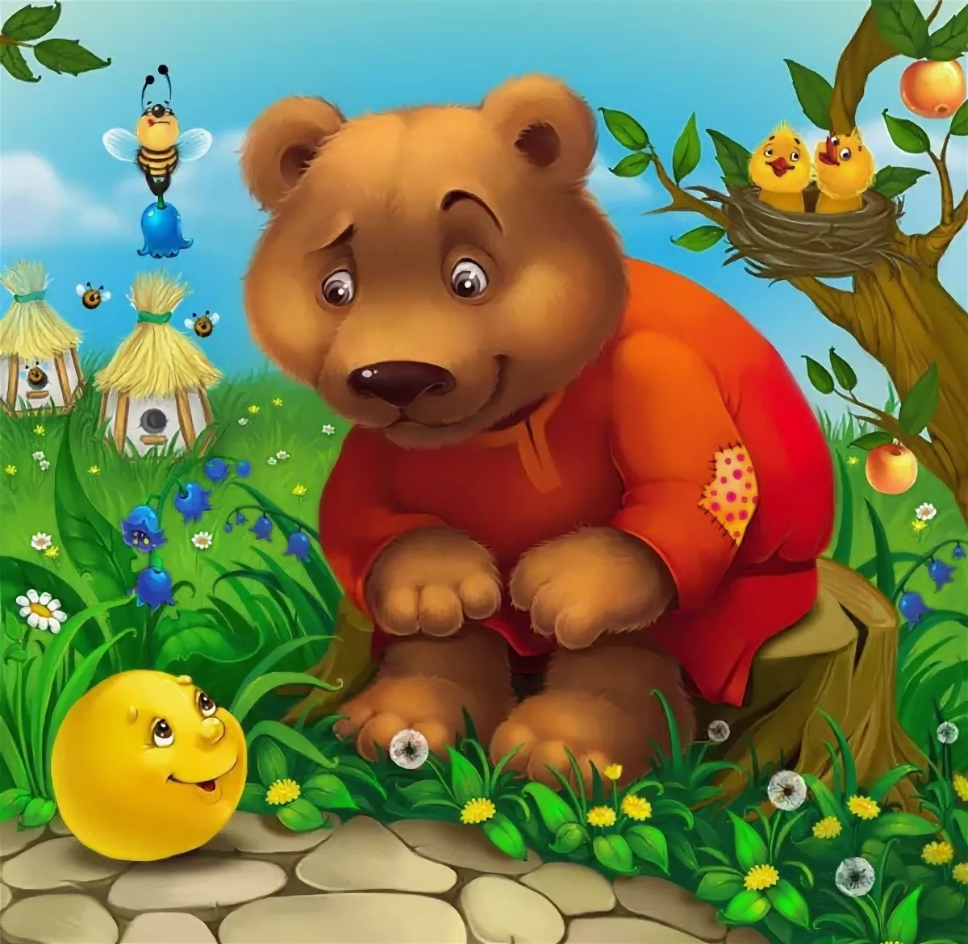
КАТИТСЯ КОЛОБОК, А НАВСТРЕЧУ ЕМУ МЕДВЕДЬ:
«КОЛОБОК, КОЛОБОК! Я ТЕБЯ СЪЕМ».
— «ГДЕ ТЕБЕ, КОСОЛАПОМУ, СЪЕСТЬ МЕНЯ!»

Slide 12
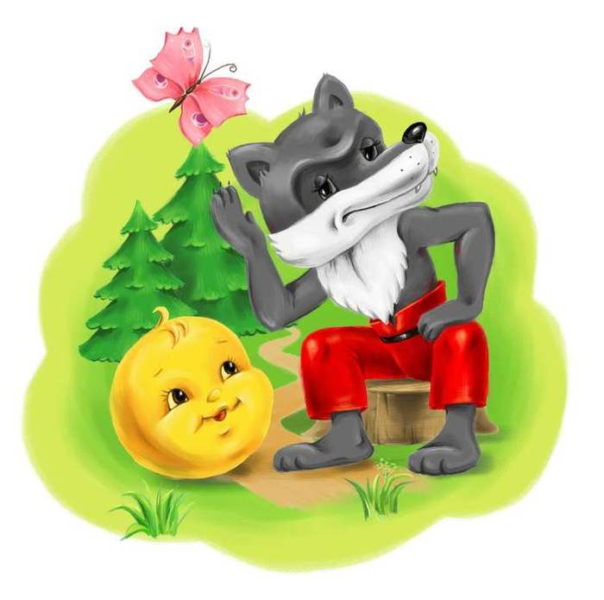
КАТИТСЯ КАМЕШОК, А НАВСТРЕЧУ ЕМУ МЕРСЕДЕС:«КОЛОБОК, КОЛОБОК! Я ТЕБЯ СЪЕМ!» — «НЕ ЕШЬ МЕНЯ, СЕРЫЙ ВОЛК! Я ТЕБЕ ДЕНЯК ДАМ!»

Slide 13
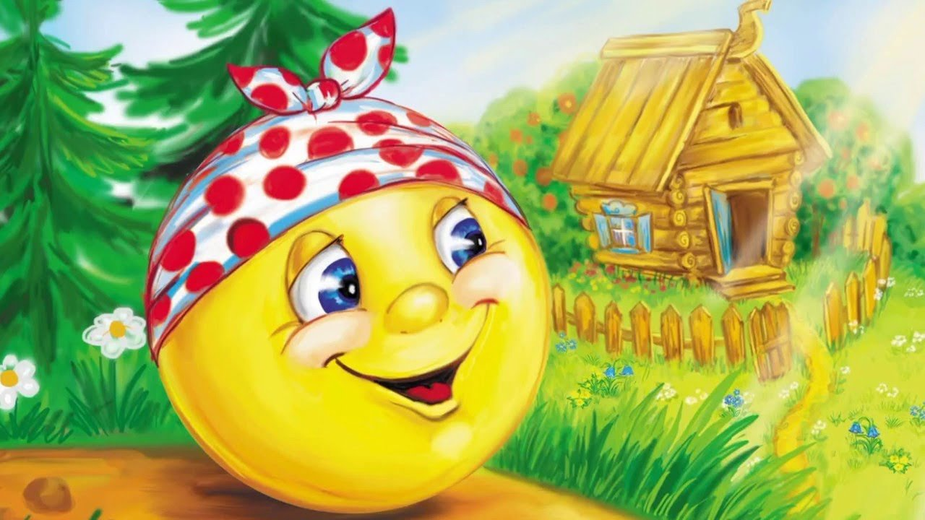
РУССКАЯ НАРОДНАЯ СКАЗКА
«КОЛОБОК»

